Slide 1
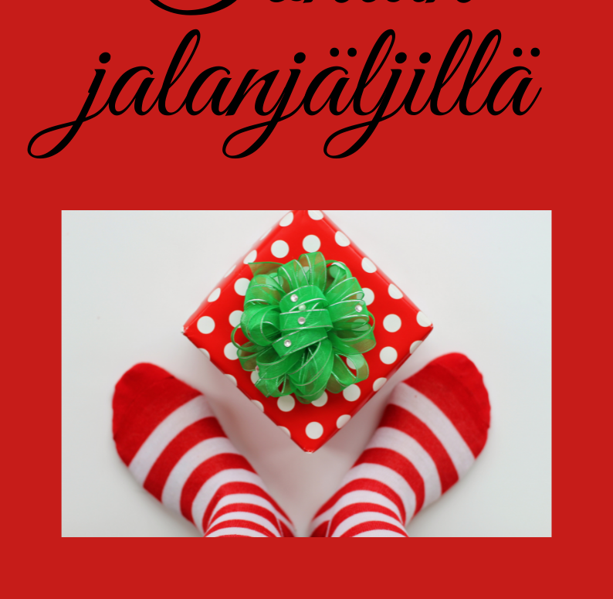
Tontun
jalanjäljillä

Slide 2

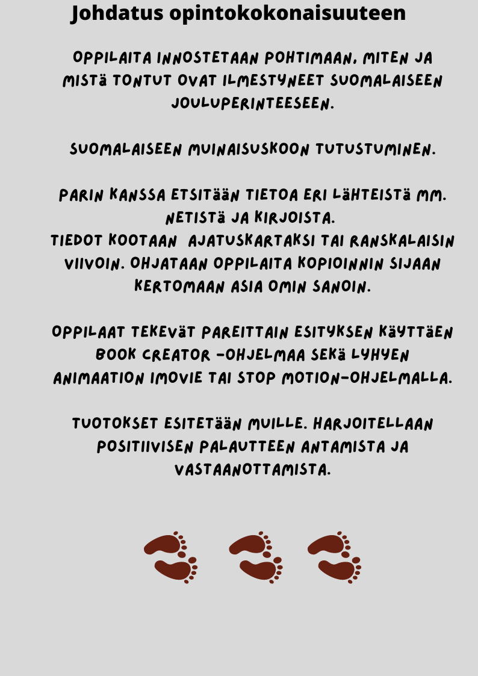
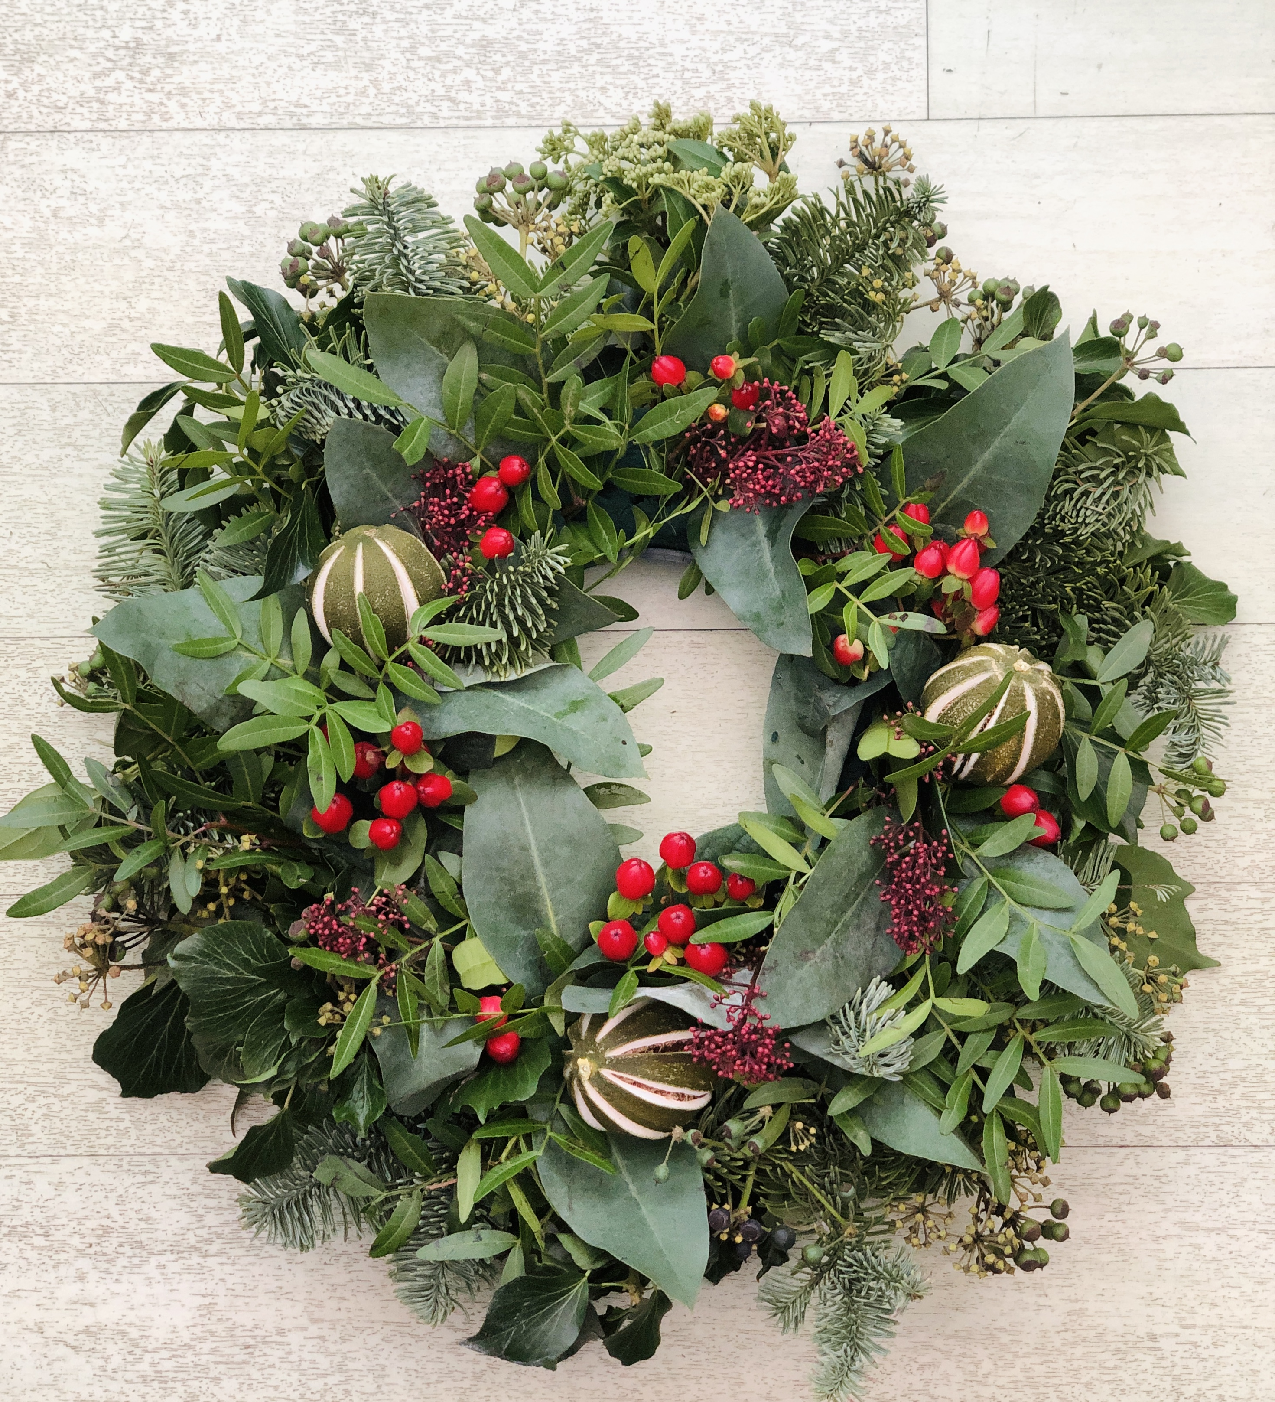
Johdatus opintokoko-naisuuteen

Slide 3
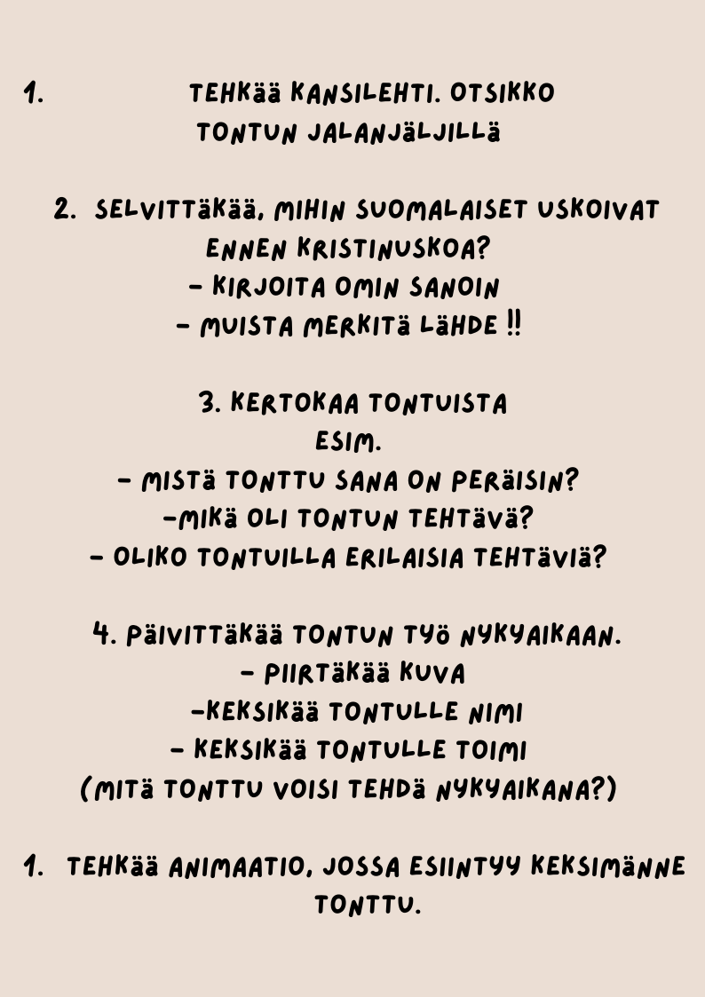
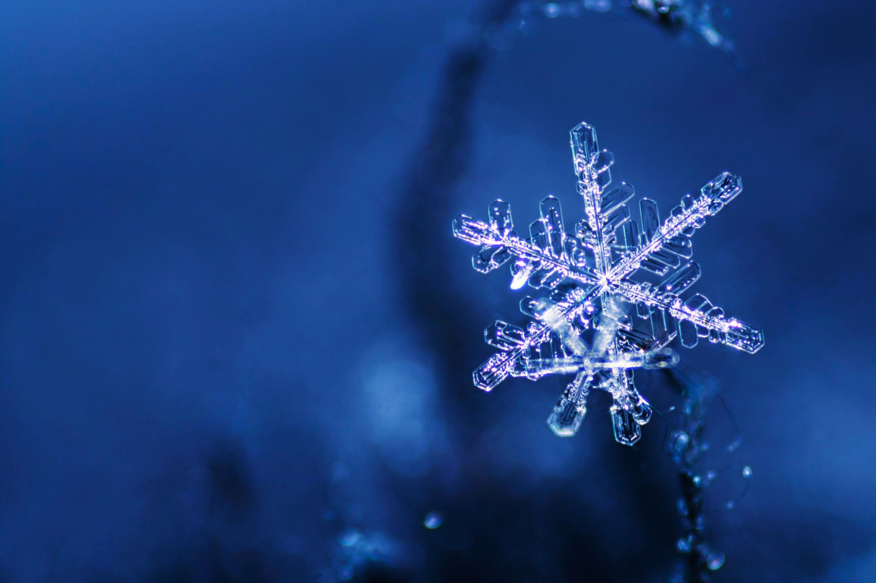
Työskentelyohjeet:

Slide 4
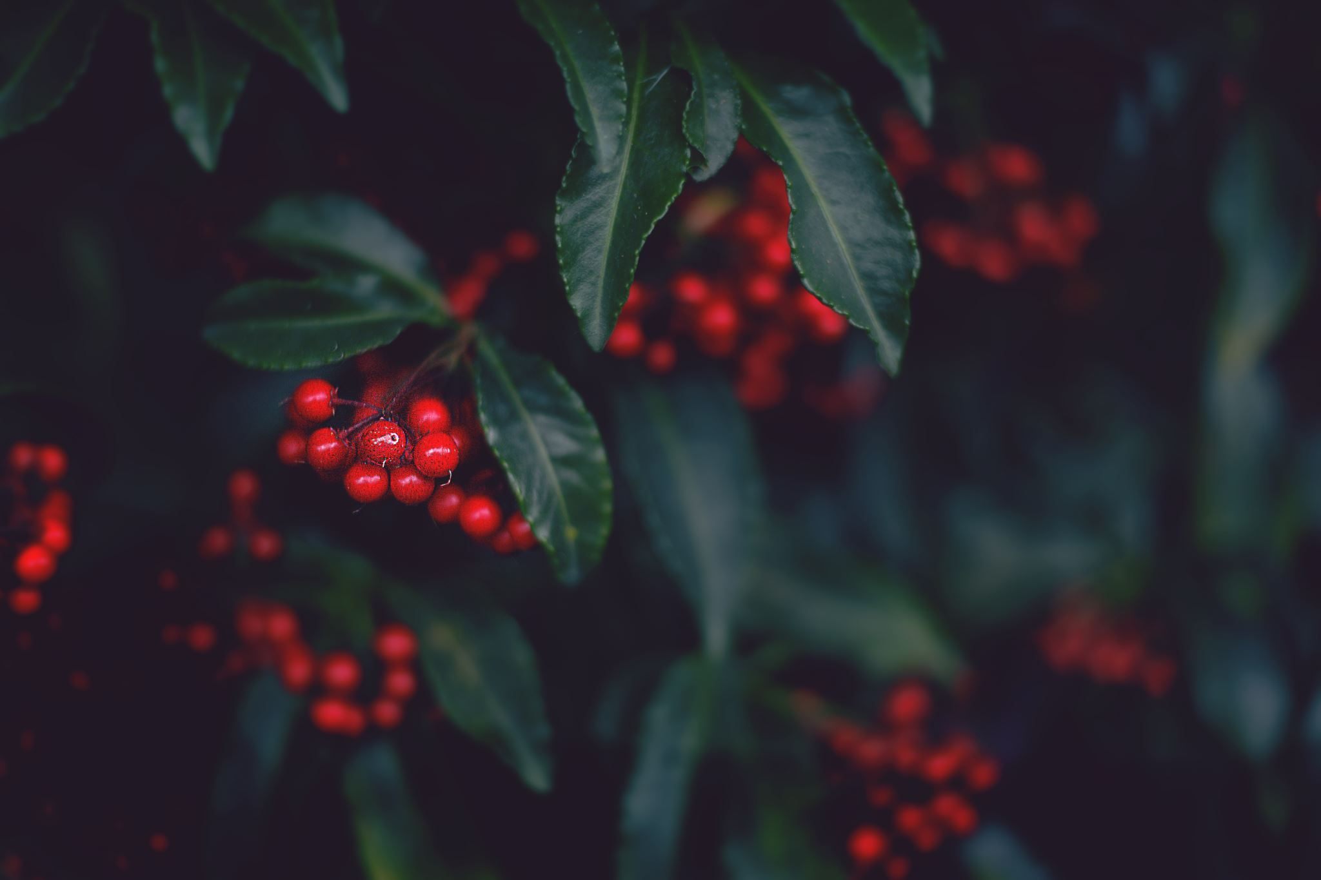
Linkkejä työskentelyn avuksi:
Tontut suomalaisessa mytologiassa
Suomalainen tonttu oli alkujaan äkäinen otus
Tonttujen historiaa. Mukana myös koululaisten tekemä video
Joulun juurilla –videon alussa tarinaa tontun illmestymisestä suomalaiseen kansanperinteeseen
https://youtu.be/v8guVPAd4pI

Slide 5
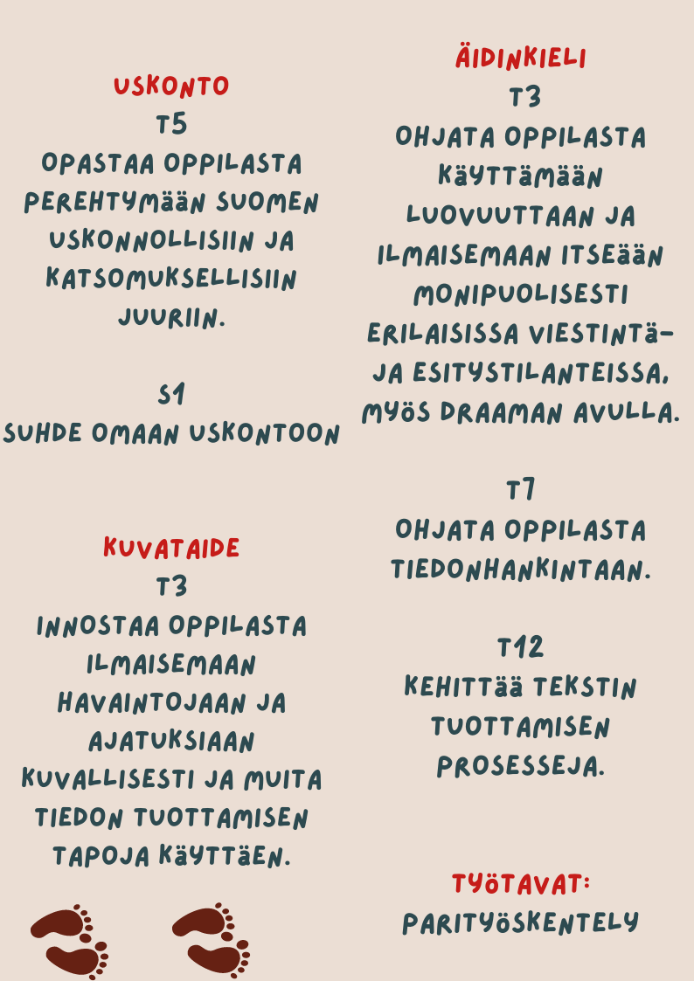


Tavoitteet ja sisällöt

Slide 6
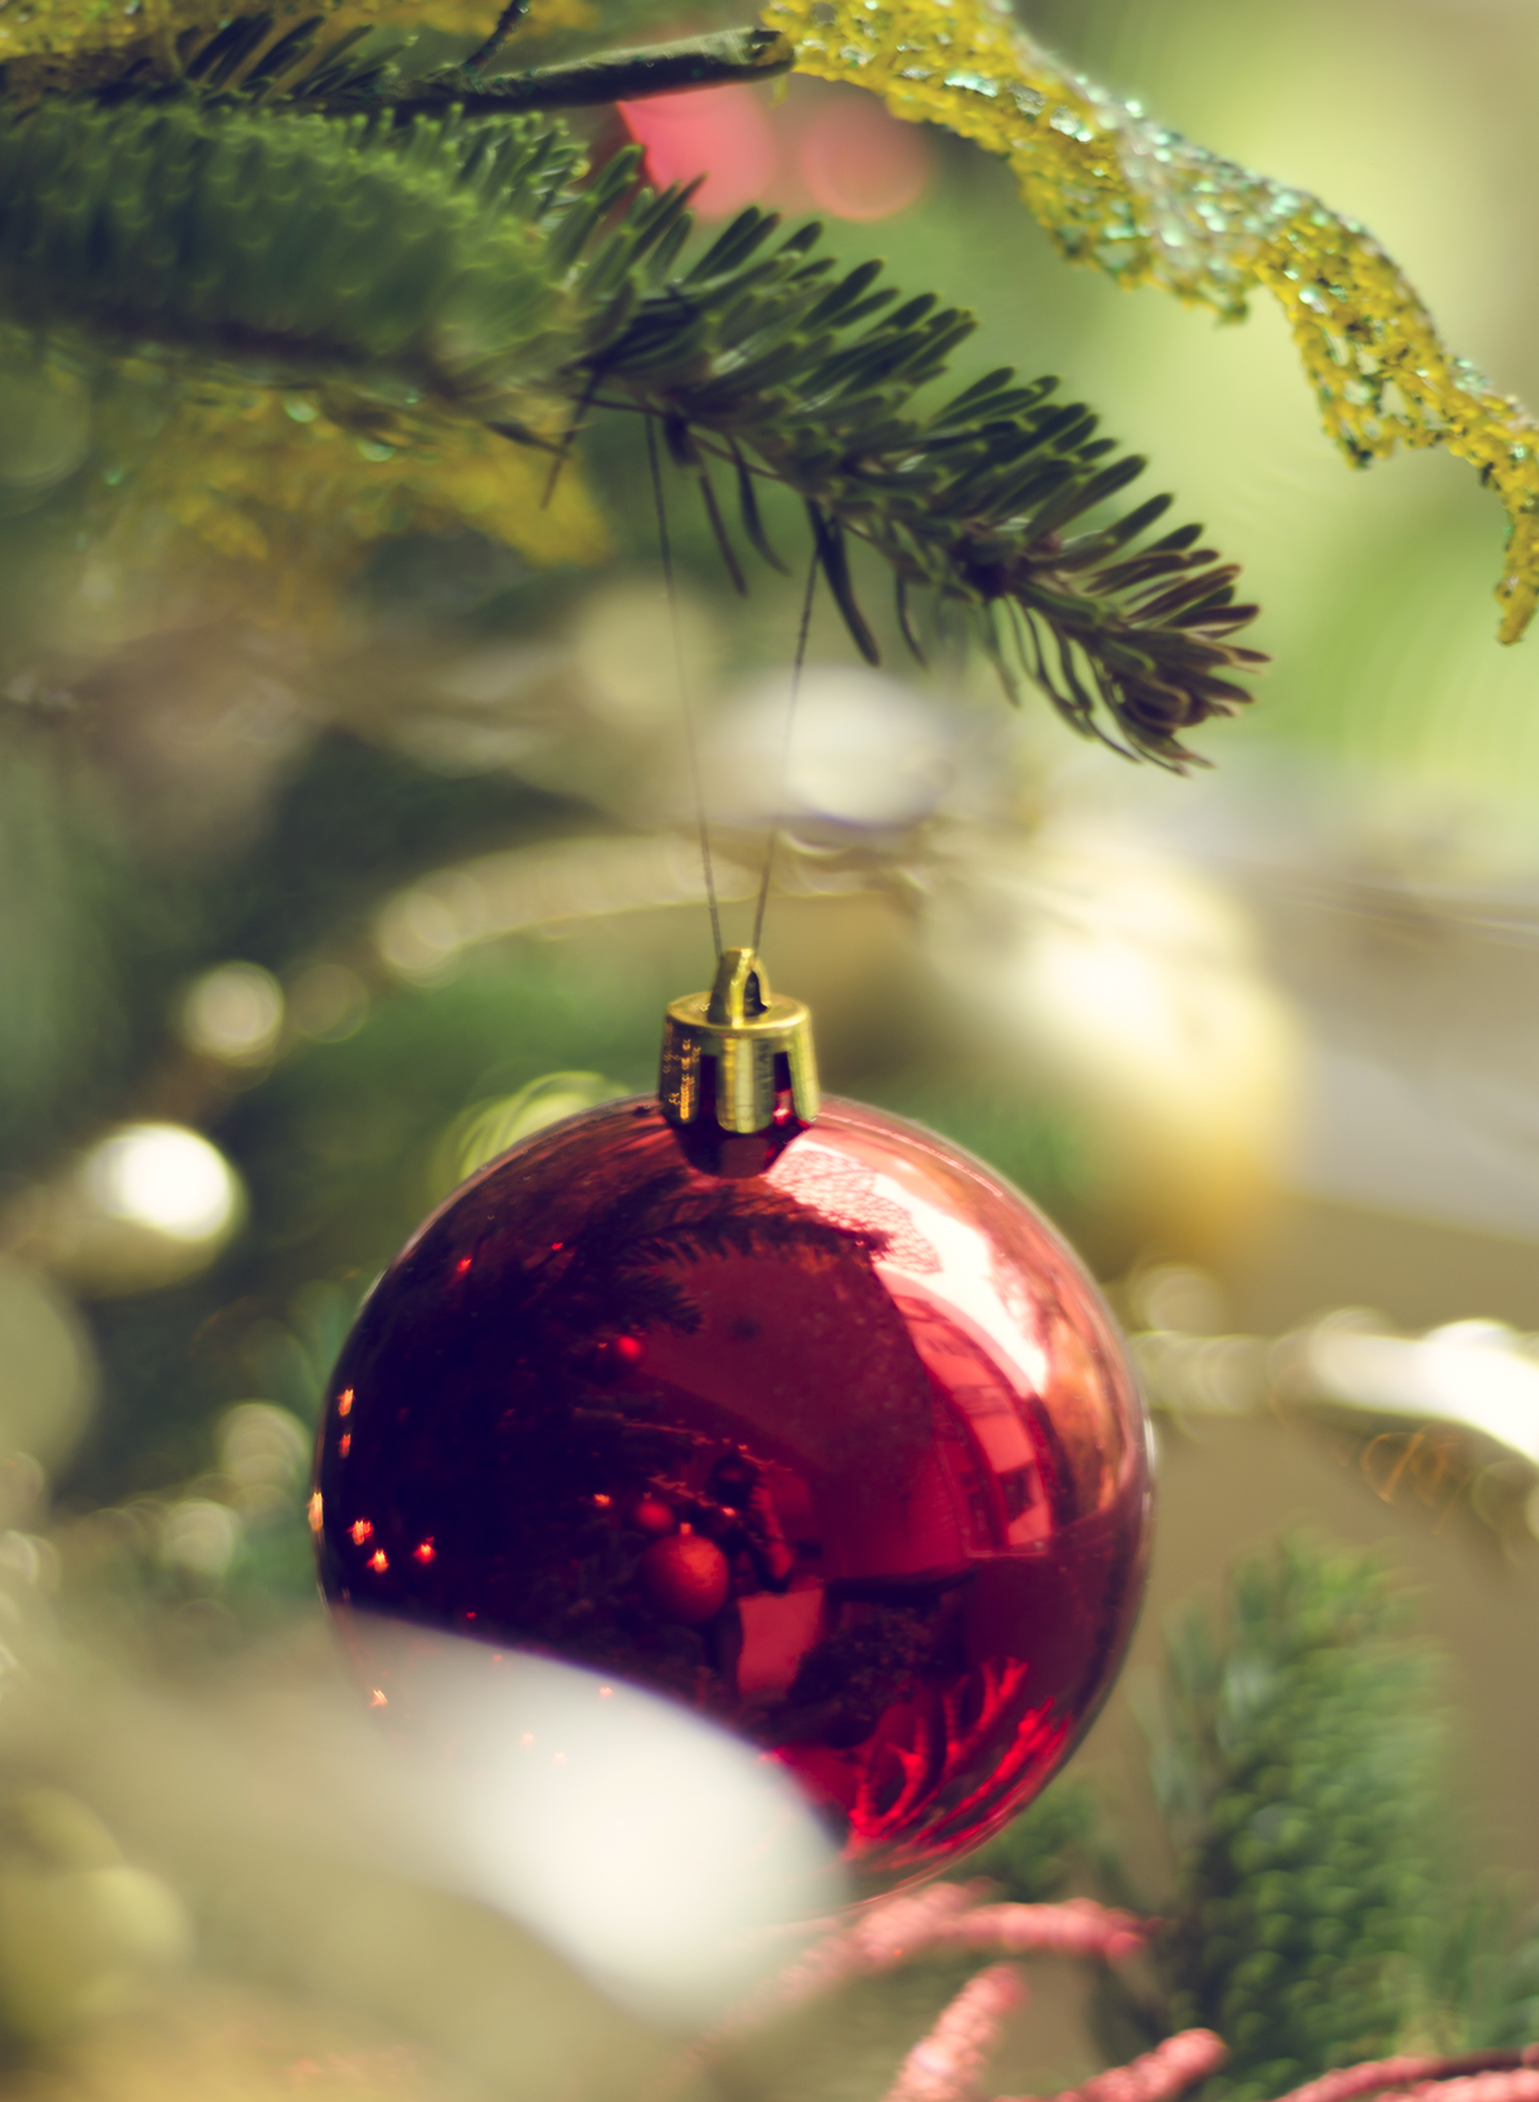
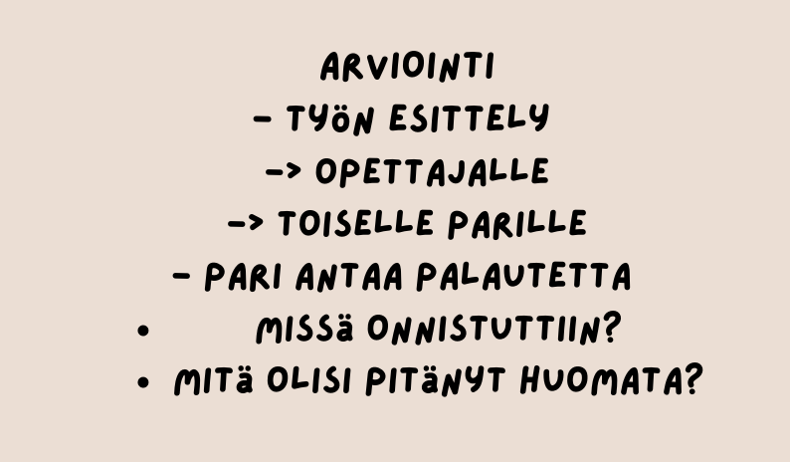
Arviointi

Slide 7
Arvioinnin perusteet: kiitettävä
Kiitettävä:
Teksti on kirjoitettu:
omin sanoin
oikein (mm. sanavälit, isot ja pienet kirjaimet, yhdyssanat)
sujuvasti
tekstistä löytyy tärkeimmät ja keskeisimmät asiat
Animaatio on:
selkeä ja värikäs.
juoni on johdonmukainen ja ymmärrettävä.
selkeä alku, huippukohta ja loppu
Koko työ on siisti, ymmärrettävä ja selkeä kokonaisuus.

Slide 8
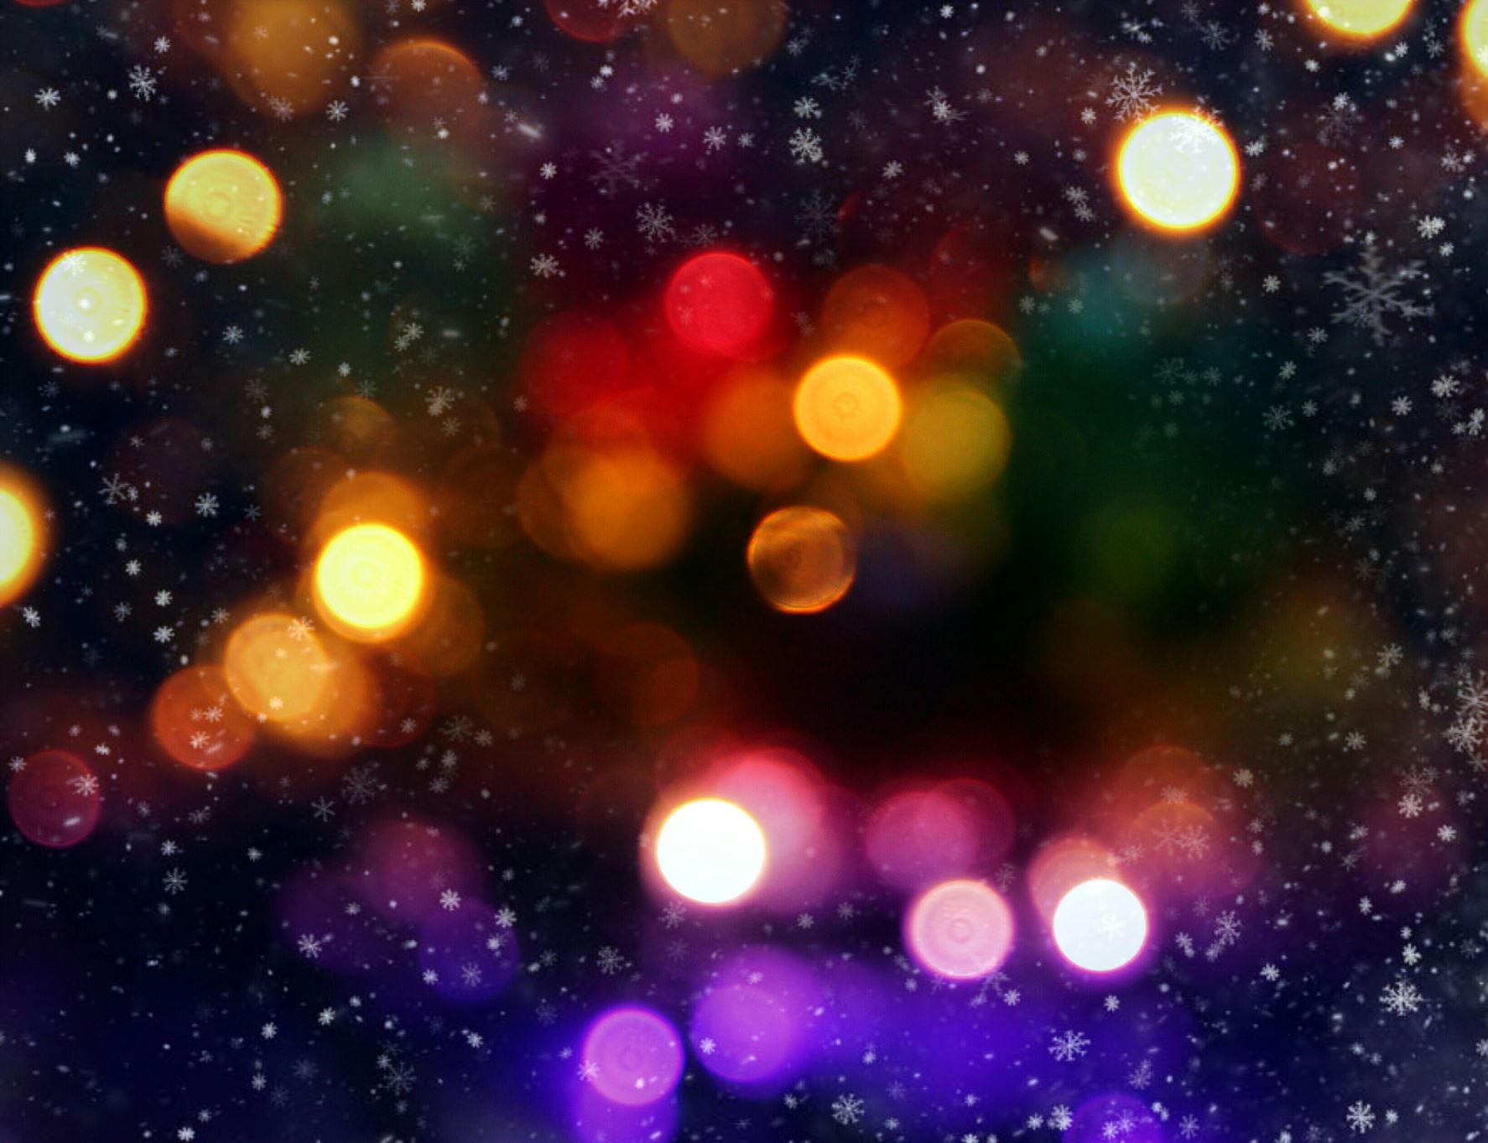
Arvosana hyvä
Hyvä:
Teksti on kirjoitettu:
liki omin sanoin
oikein (mm. sanavälit, isot ja pienet kirjaimet, yhdyssanat)
sujuvasti
tekstistä löytyy keskeisimmät asiat
Animaatio on:
selkeä ja värikäs
juoni on ymmärrettävä
alku, huippukohta ja loppu
Koko työ on siisti, ymmärrettävä ja selkeä kokonaisuus.

Slide 9

Arvosana tyydyttävä
Tyydyttävä:
Teksti on kirjoitettu:
osin omin sanoin
oikeinkirjoituksessa (mm. sanavälit, isot ja pienet kirjaimet, yhdyssanat) korjattavaa
tekstistä löytyy keskeisiä asioita
Animaatio on:
selkeä ja värikäs
juoni on ymmärrettävä
Koko työ on selkeä kokonaisuus.

